Slide 1
Сход граждан Азёвского сельского поселения
16 января 2019 года

Slide 2
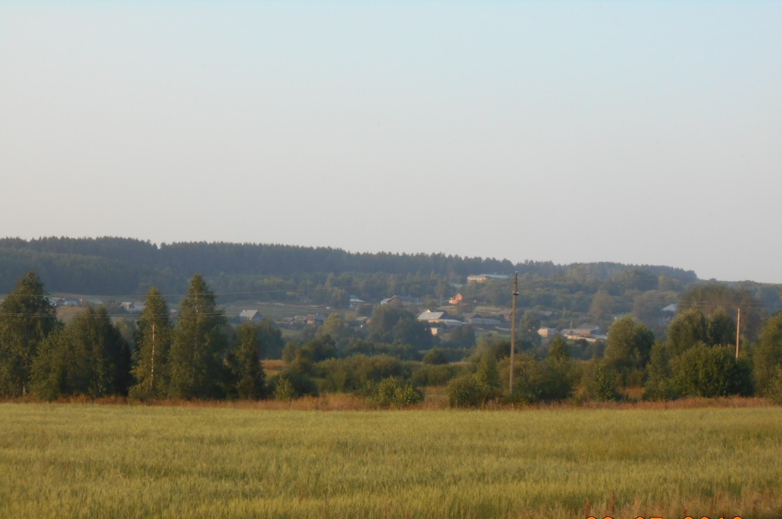
В состав Азёвского сельского поселения
входят 4 населенных пункта:
с.Азёво, д.Каменный Ключ, д.Контузла, д.Чачка.

Slide 3
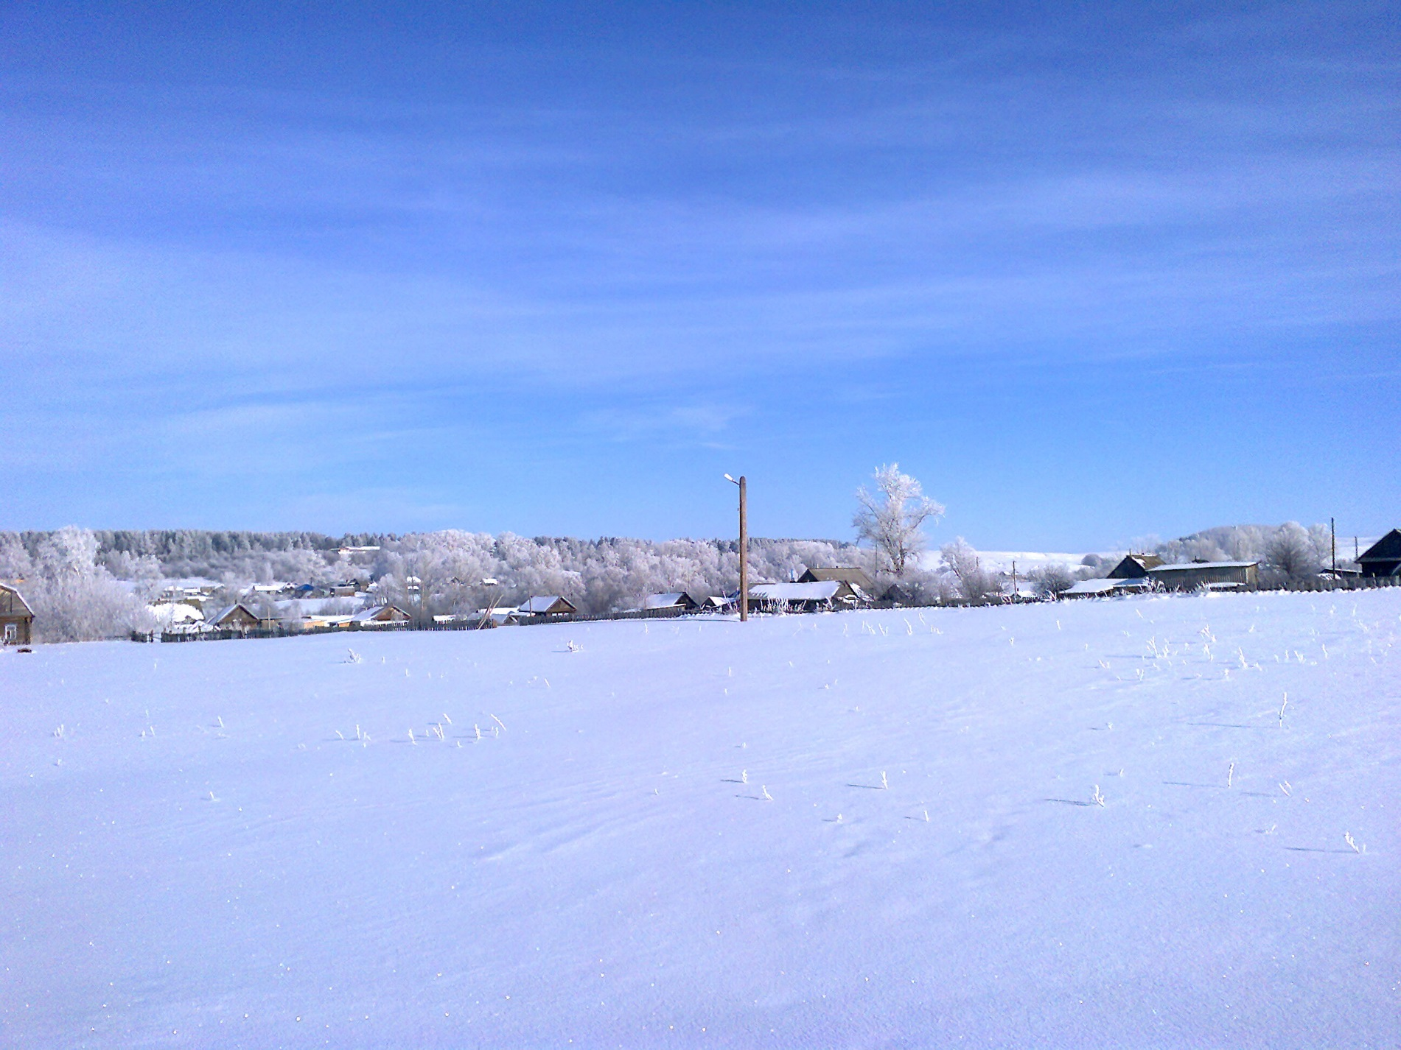
Численность населения сельского поселения – 546 человек,
247 хозяйств.

Slide 4
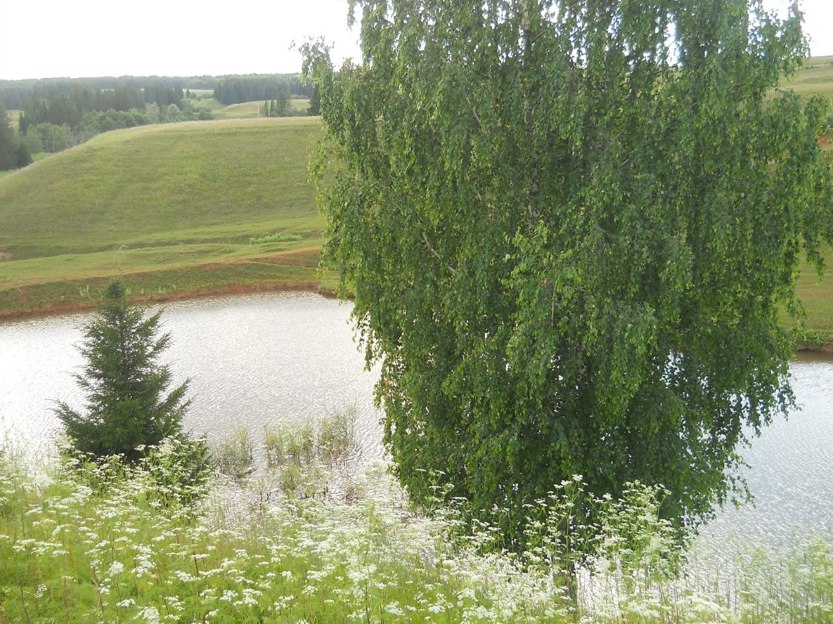

Slide 5
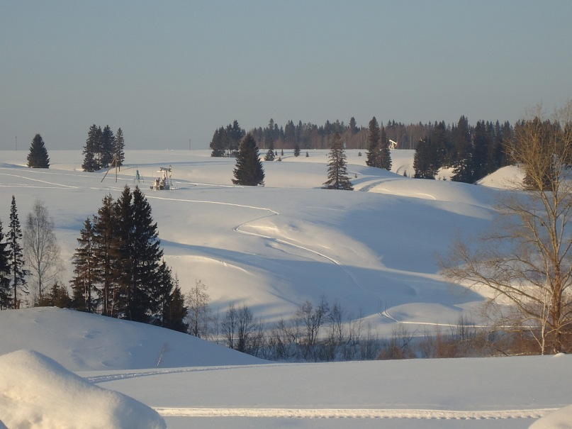

Slide 6
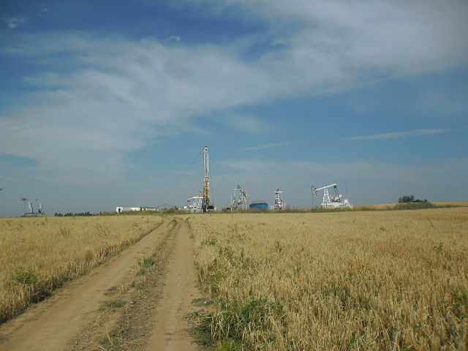

Slide 7
На территории сельского поселения функционирует отделение Кам.Ключ ООО Агрофирма «Кама» и «Навруз»

Slide 8
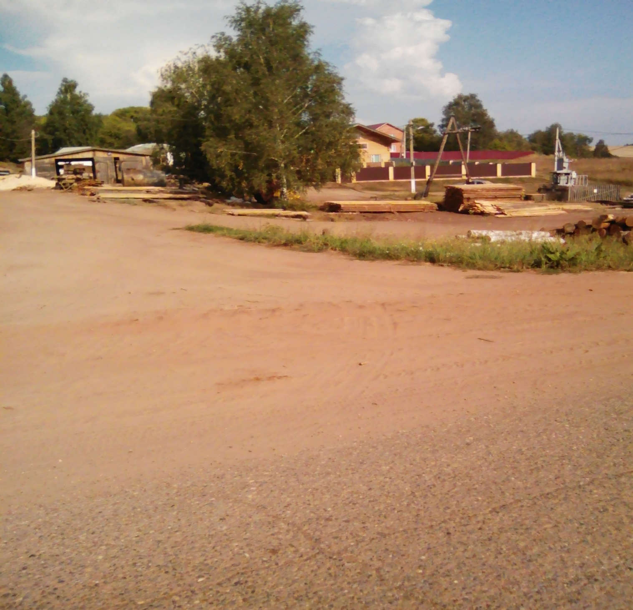
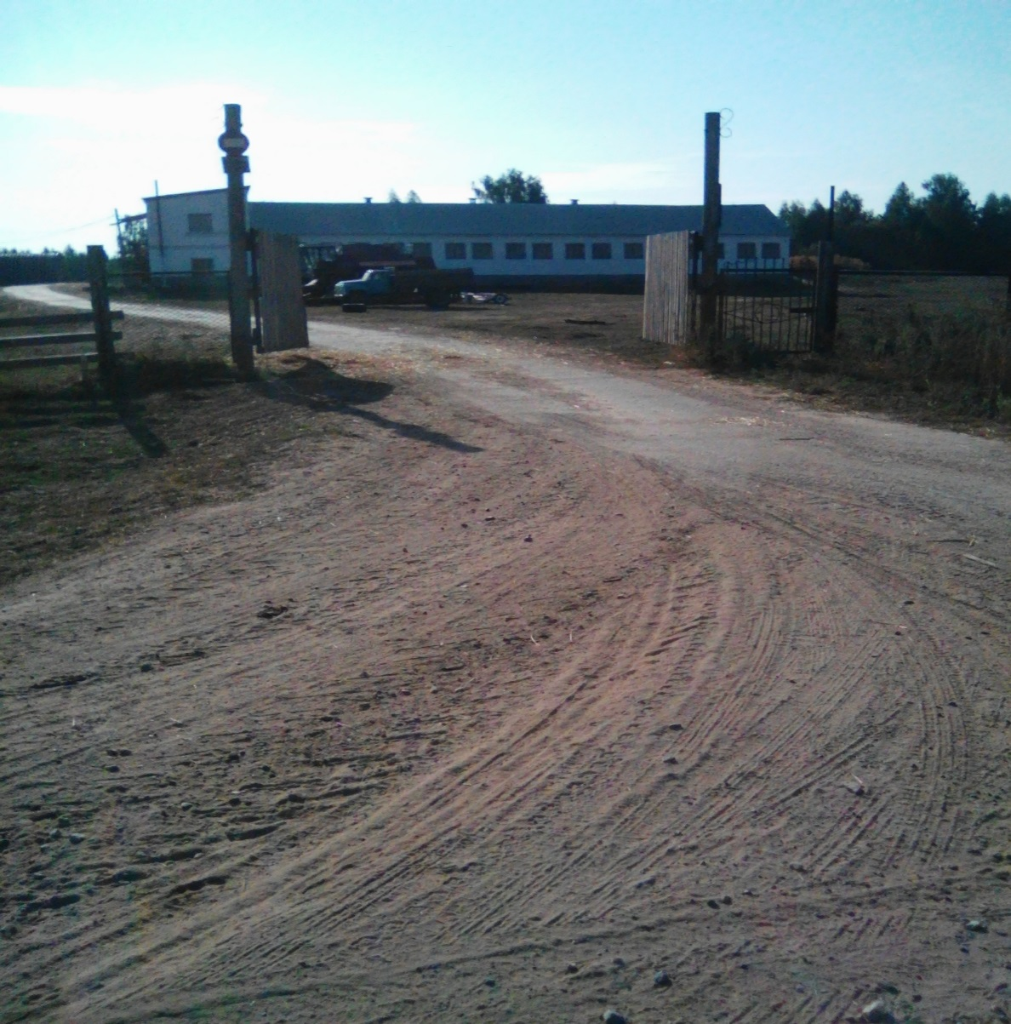
Семейная ферма Исмагилова Р.С.

Slide 9
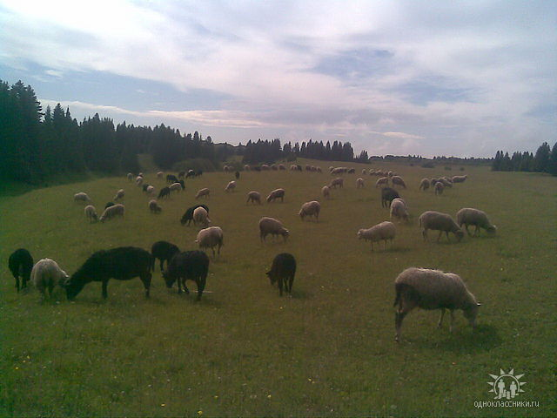
Поголовье КРС по Азёвскому СП составляет 110 голов, из них 46 коровы.

Slide 10
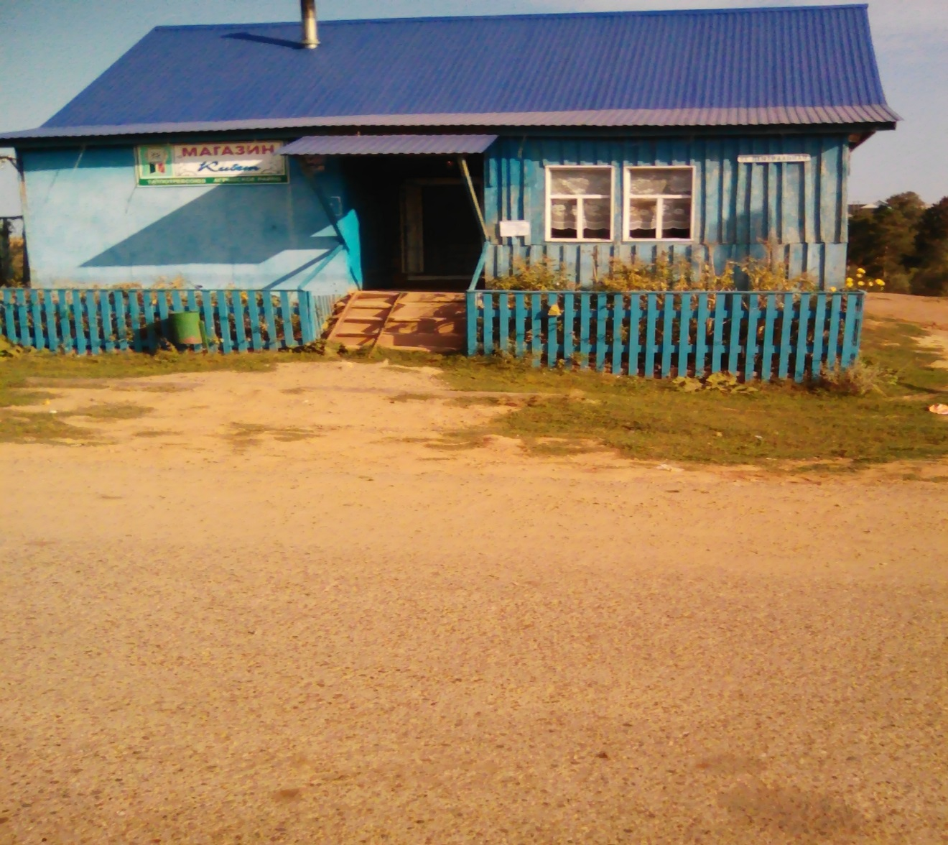
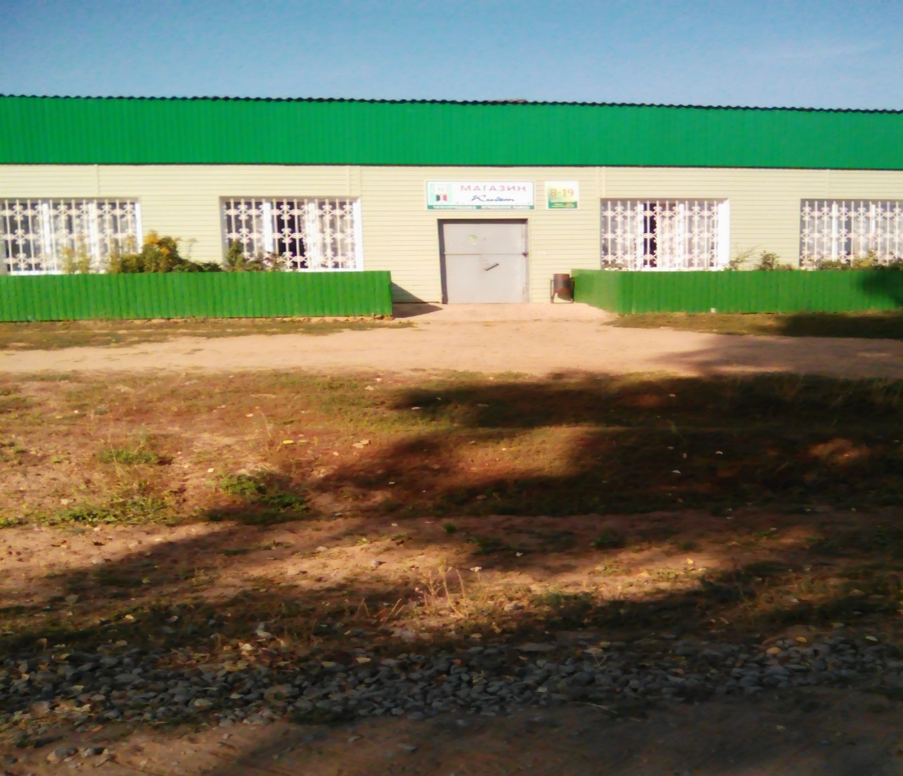
На территории поселения торговое обслуживание обеспечивают 4 стационарных торговых точек , принадлежащих
ИП Сергеев С.В., ИП Пажбеков В.Н., ПО Красноборское.

Slide 11
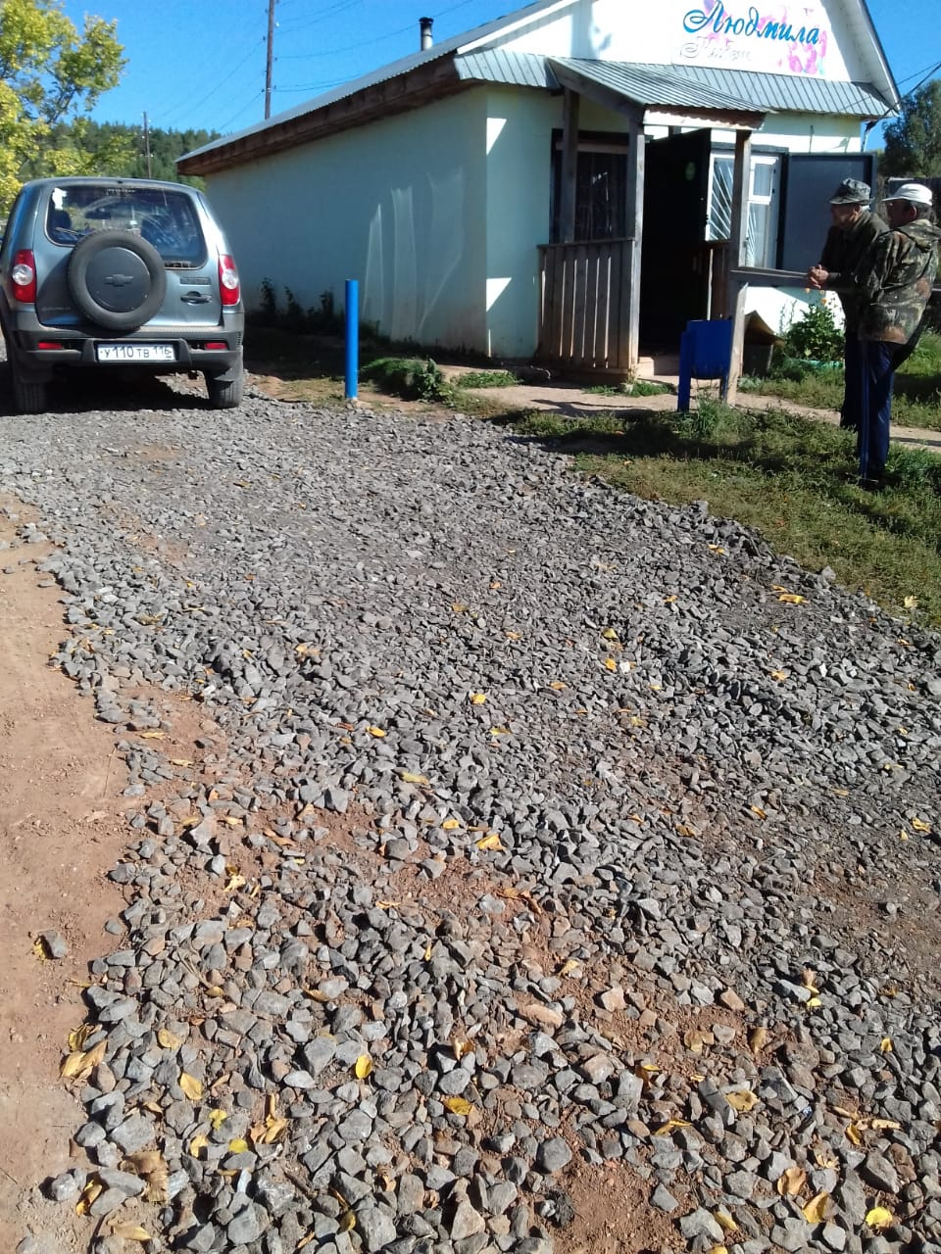
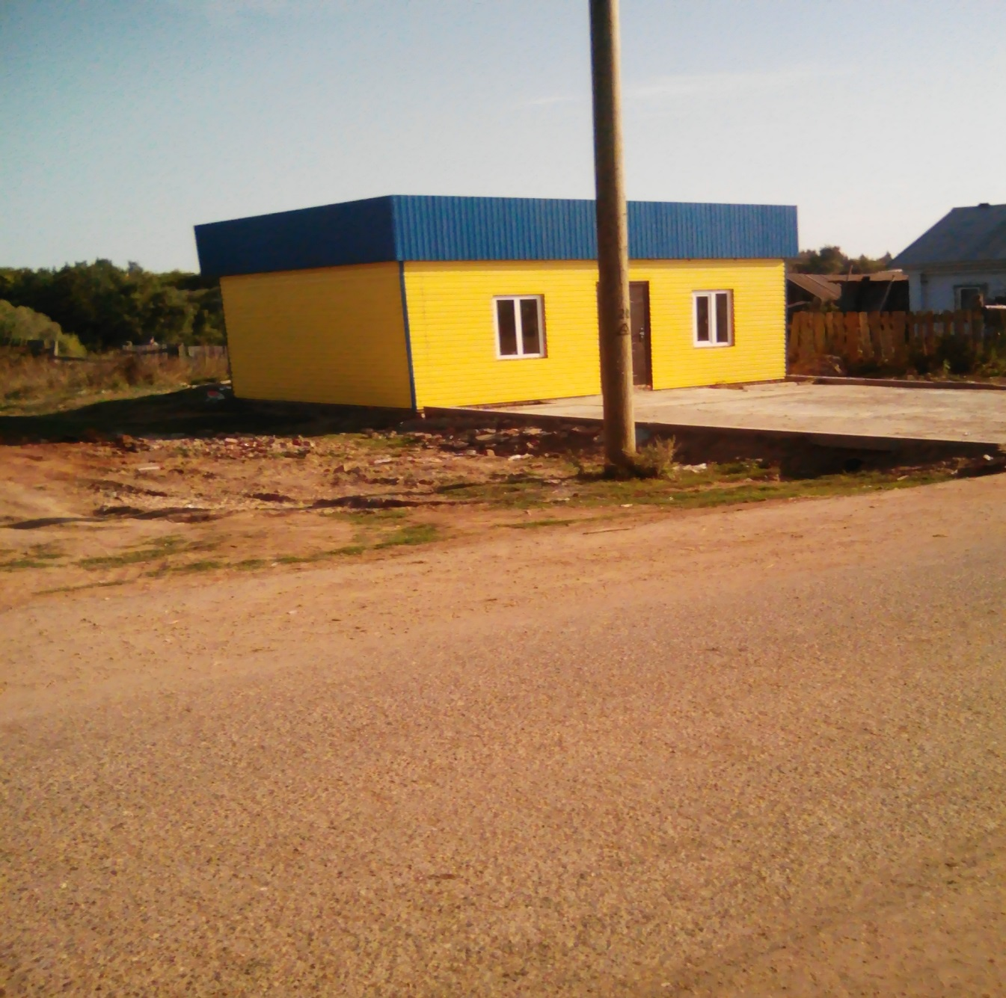
ИП Сергеев С.В.
ИП Пажбеков В.Н.

Slide 12
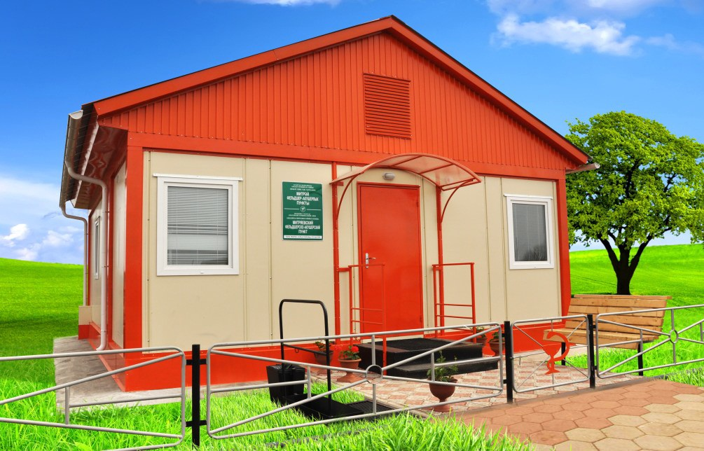
На территории сельского поселения функционируют 2 фельдшерско-акушерских пункта

Slide 13
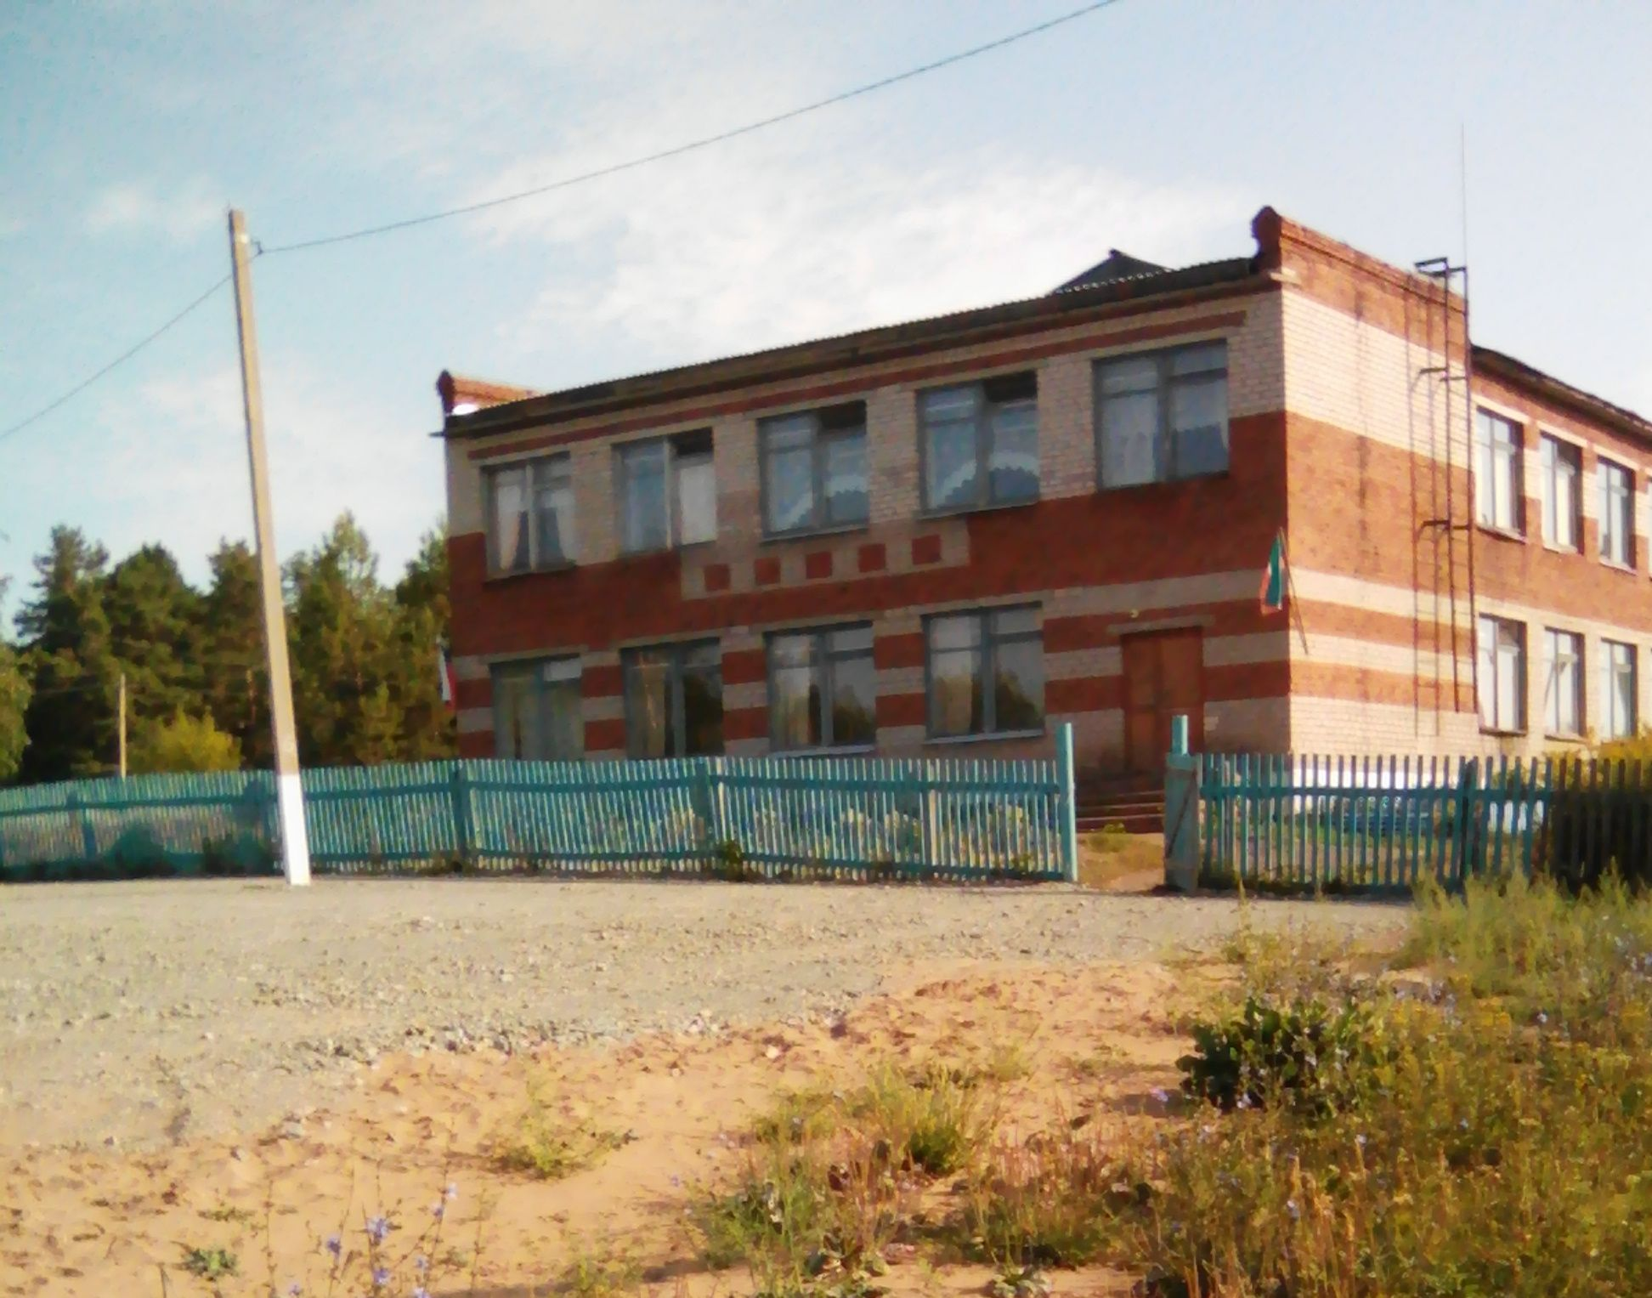
На территории поселения находится
Азёвская СОШ с дошкольной группой
и дошкольная группа Кулегашской начальной
школы–сада
в д.Каменный Ключ.

Slide 14
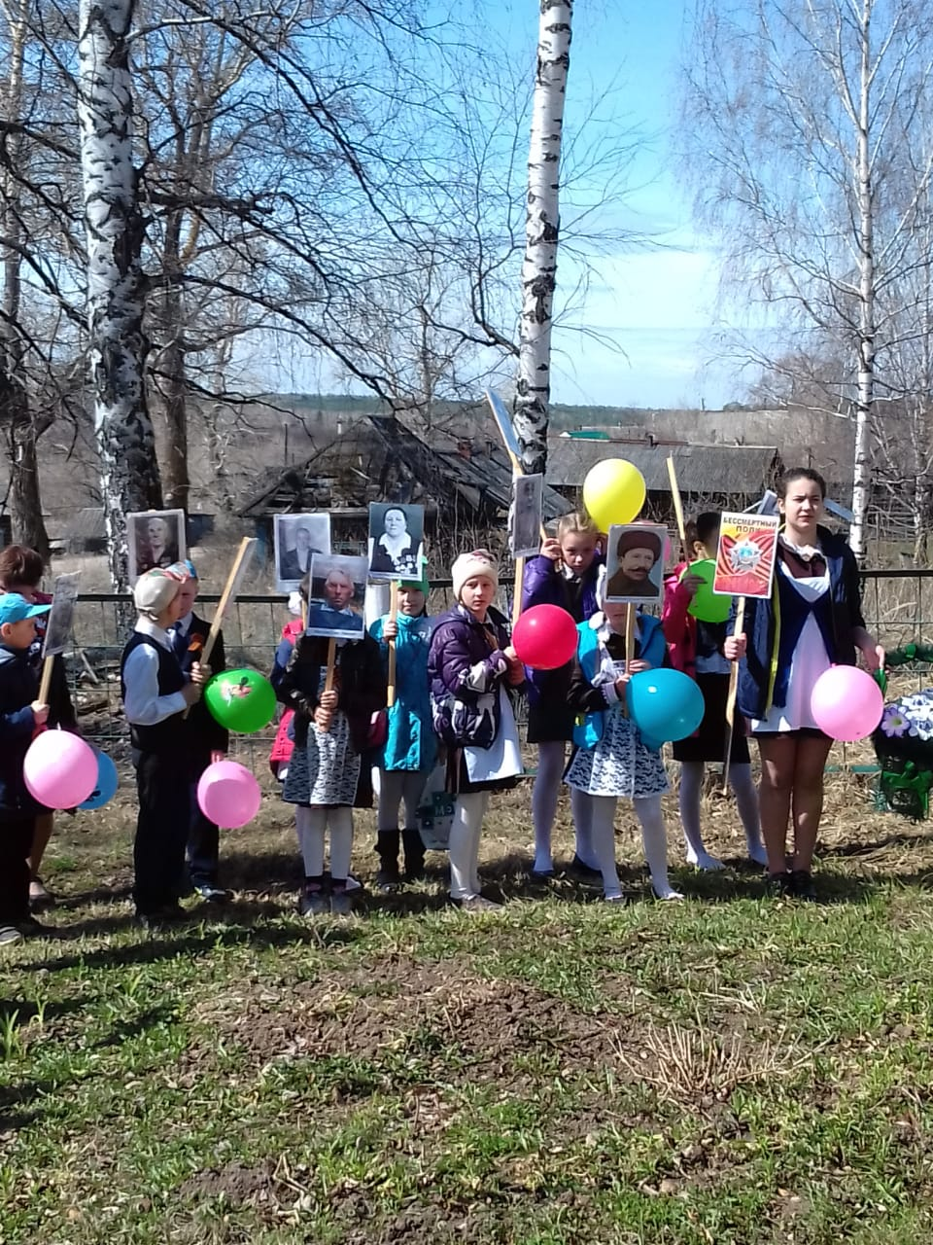

Slide 15
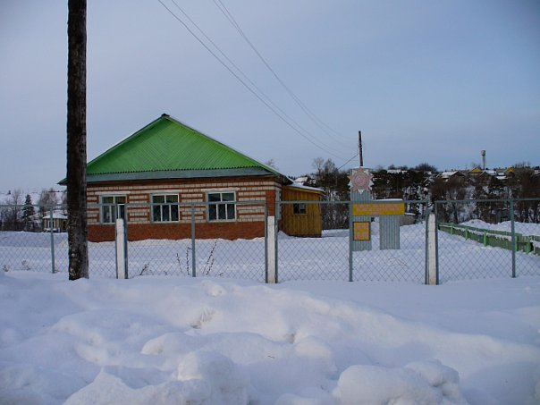
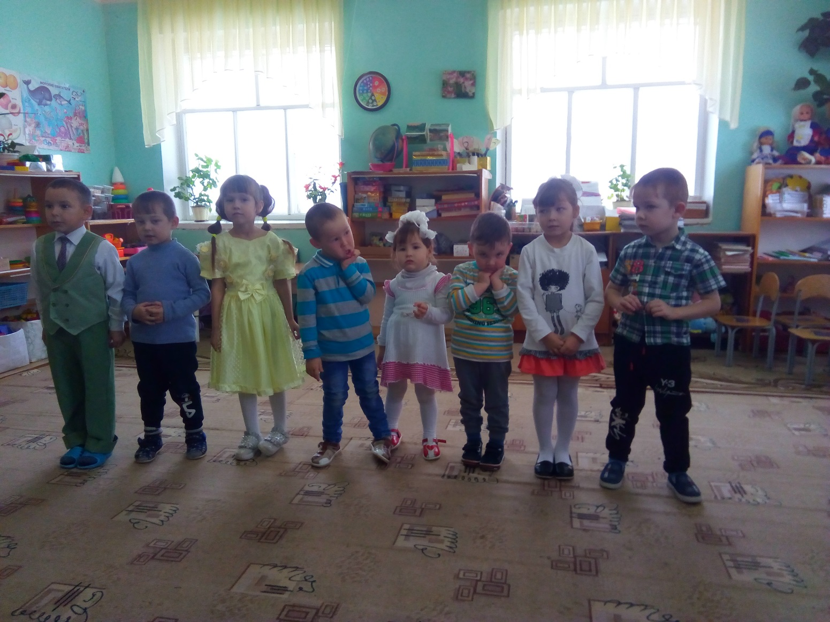
В д.Каменный Ключ в детский сад посещают 11 дошкольников.

Slide 16
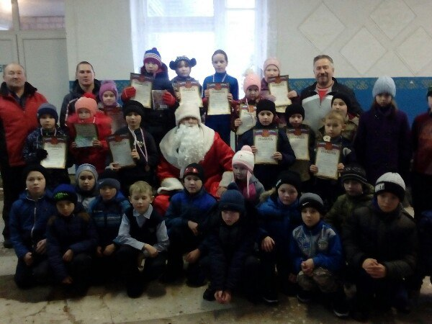

Slide 17
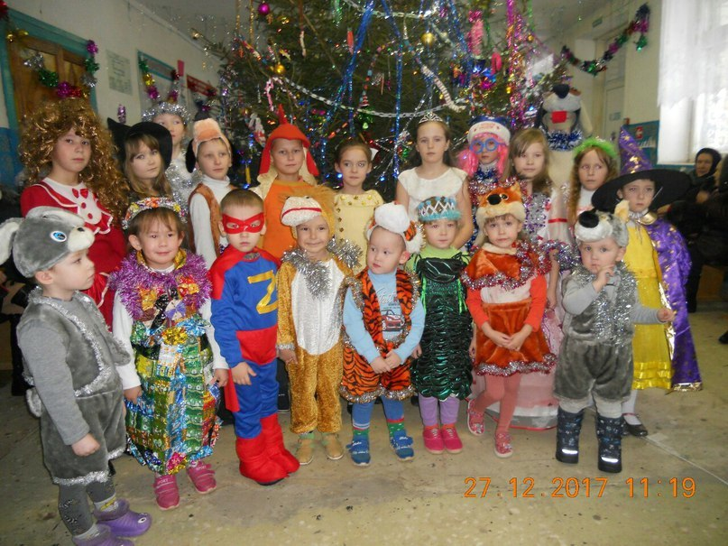

Slide 18
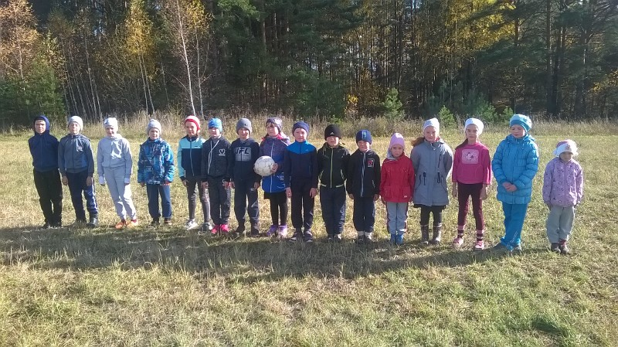

Slide 19
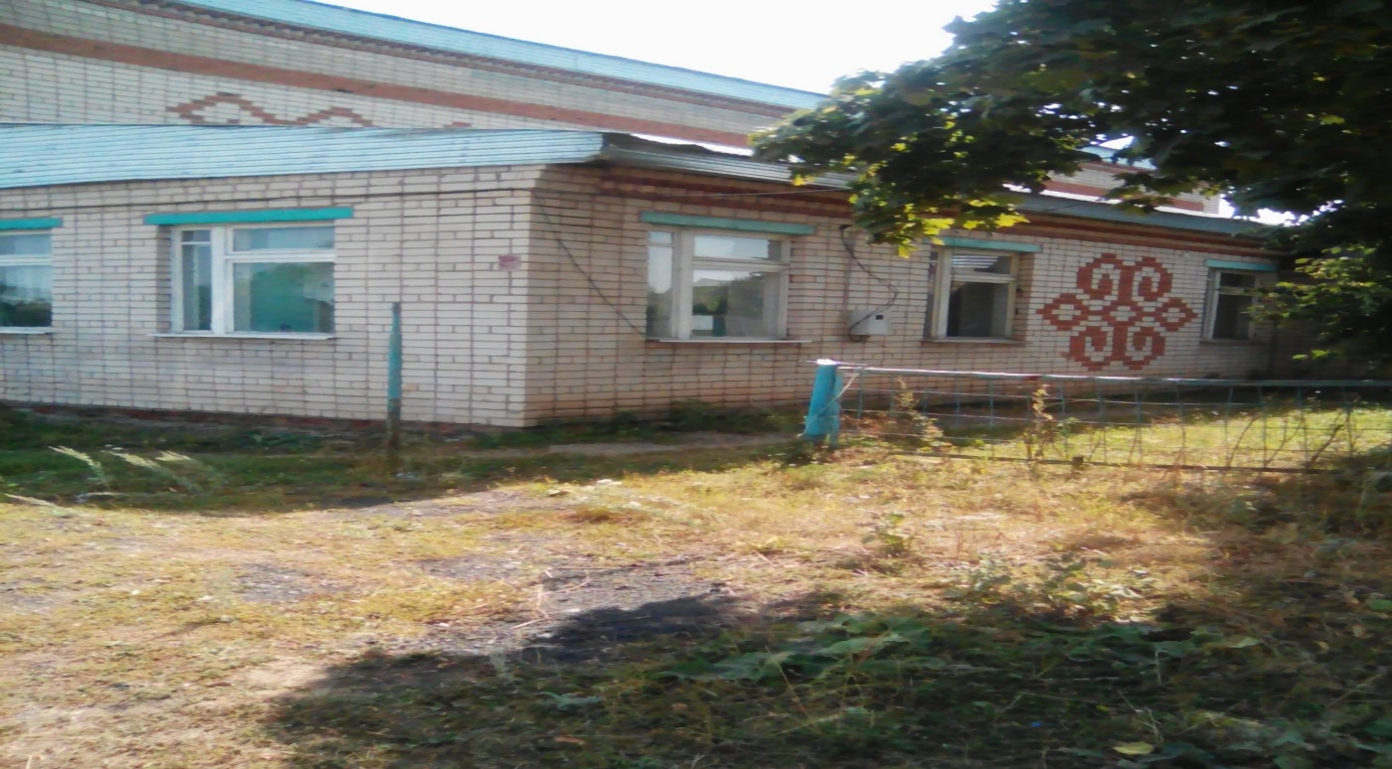
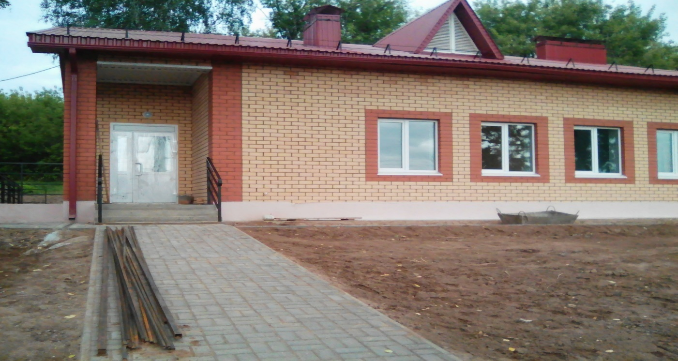
На территории сельского поселения функционирует 2 сельских клуба.

Slide 20
Проделанная работа по самообложению в 2018 году:
Ощебенение улиц, ямочный ремонт улиц
Очистка улиц от снега.
Распил деревьев
Ограждение нового клуба в с.Азёво
Оформление документов на 3 водонапорные башни

Slide 21
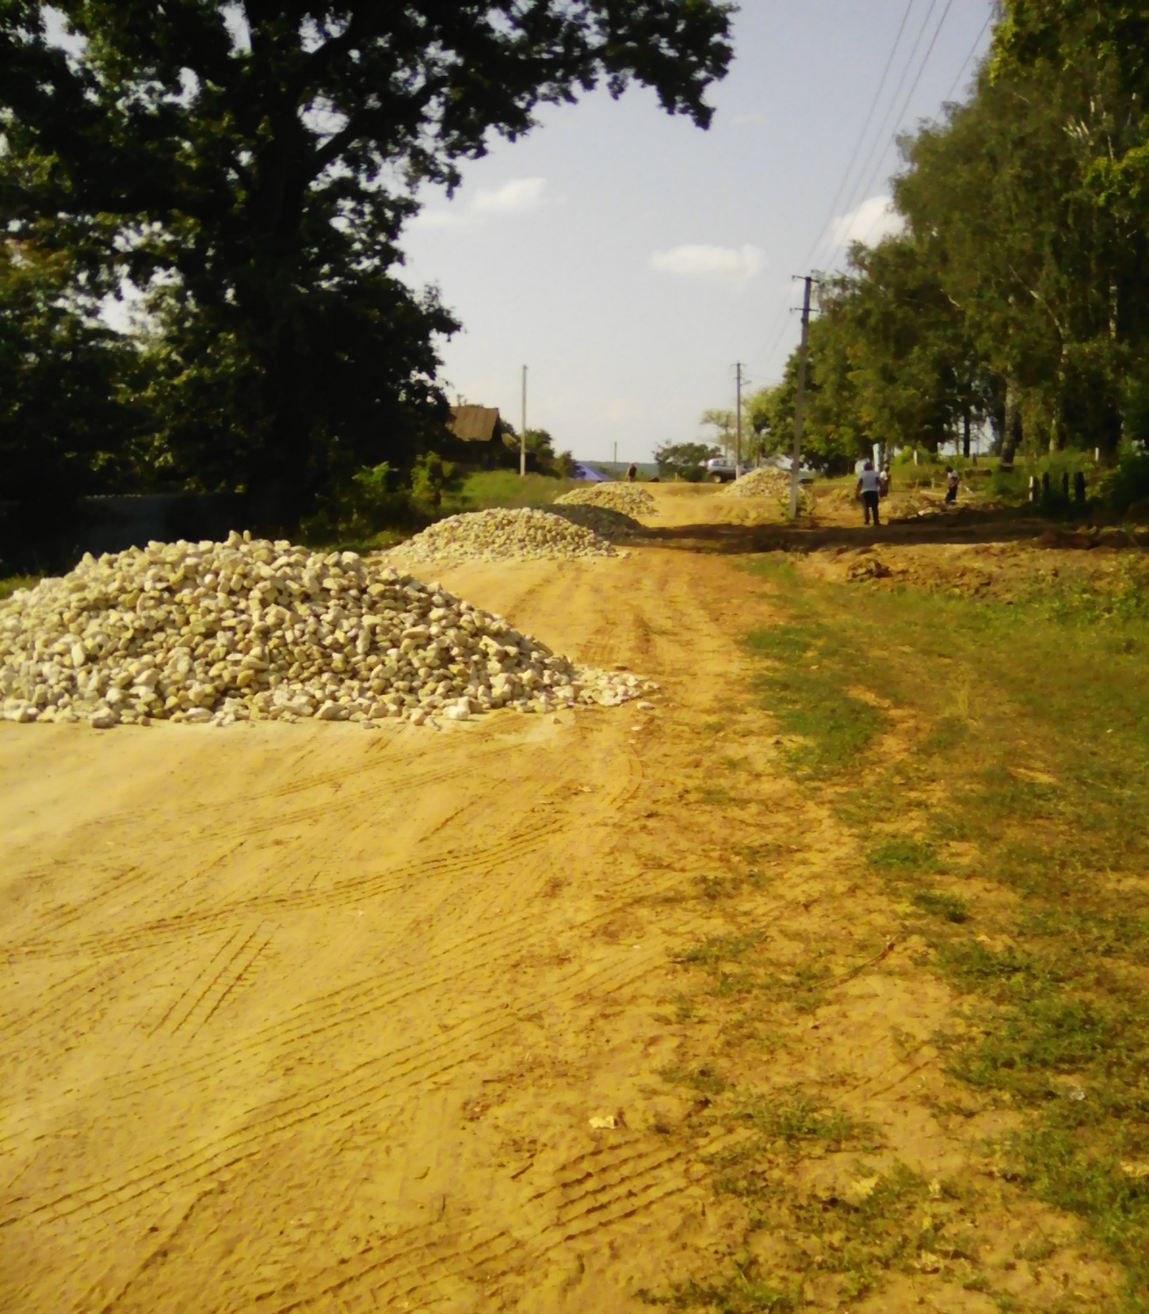
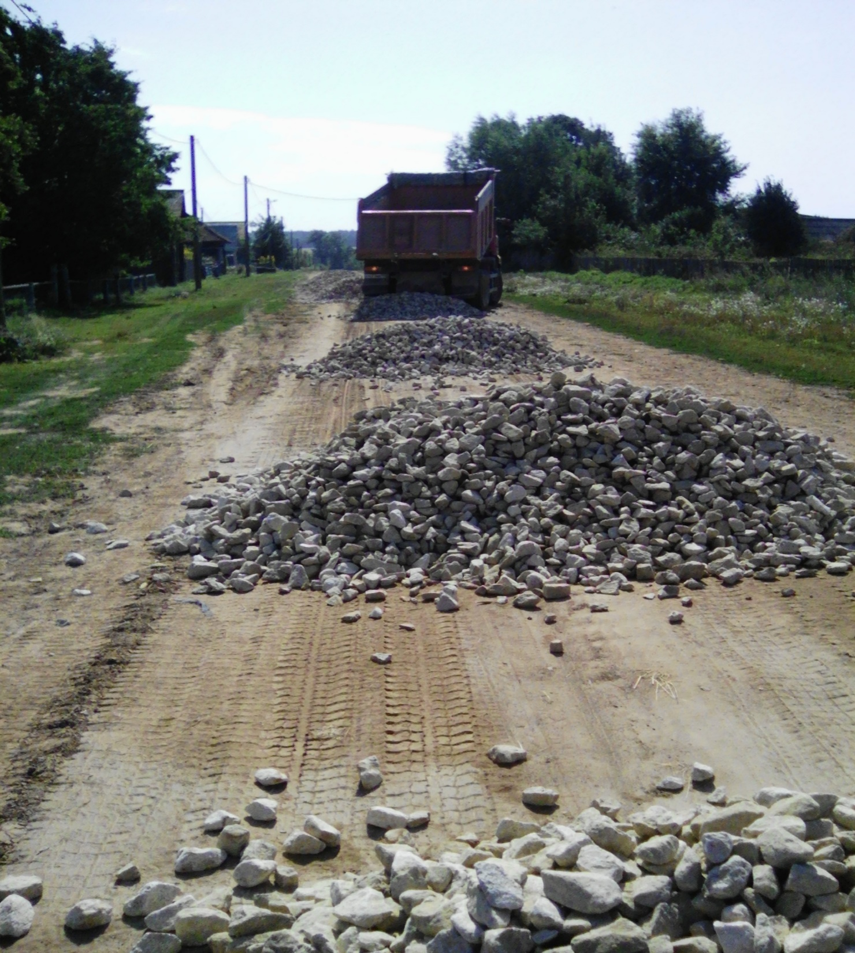

Slide 22
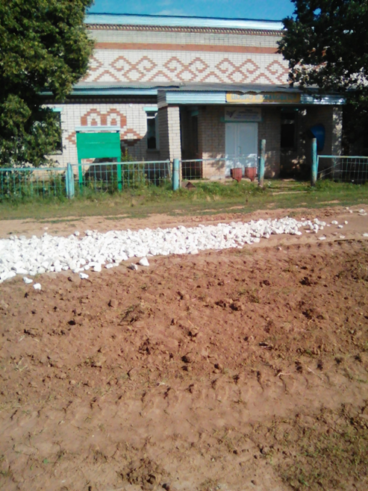
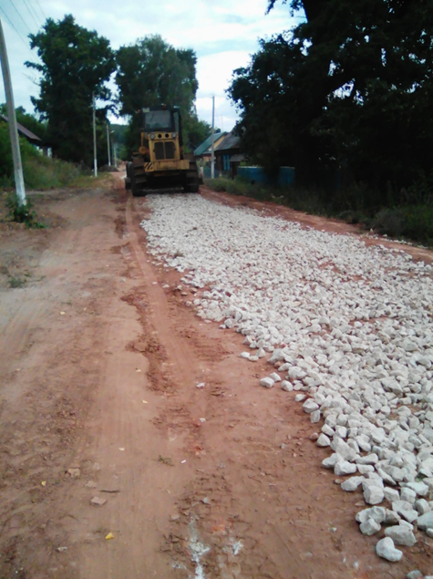

Slide 23
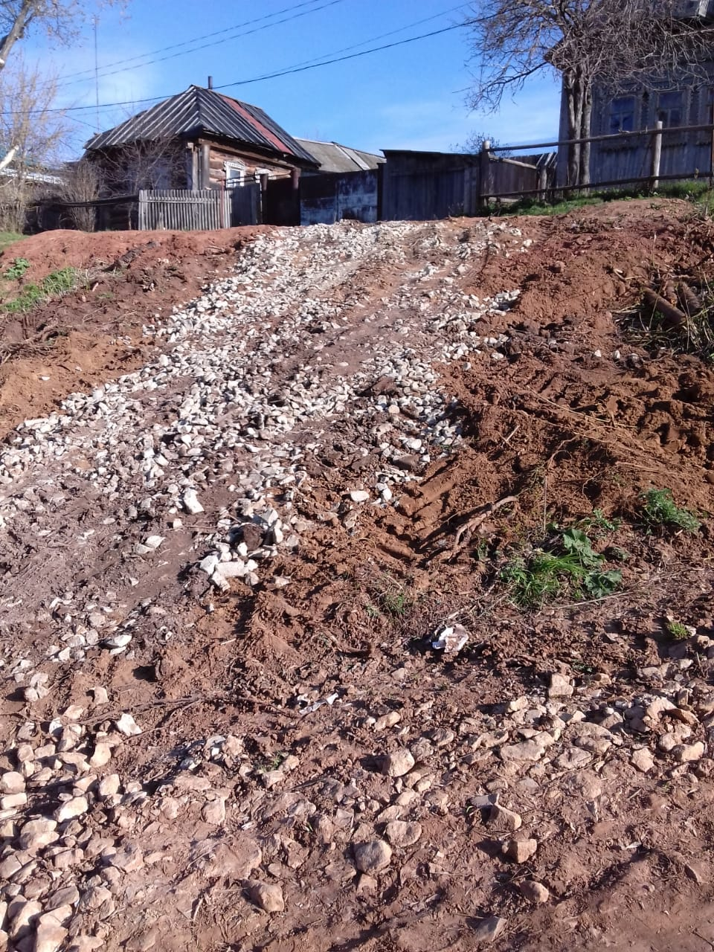
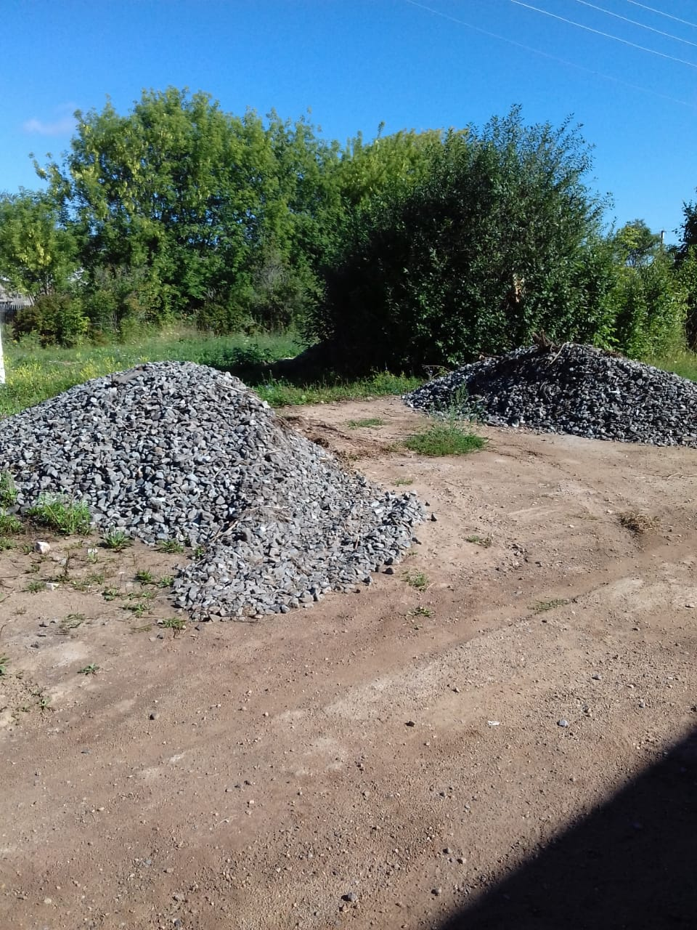

Slide 24
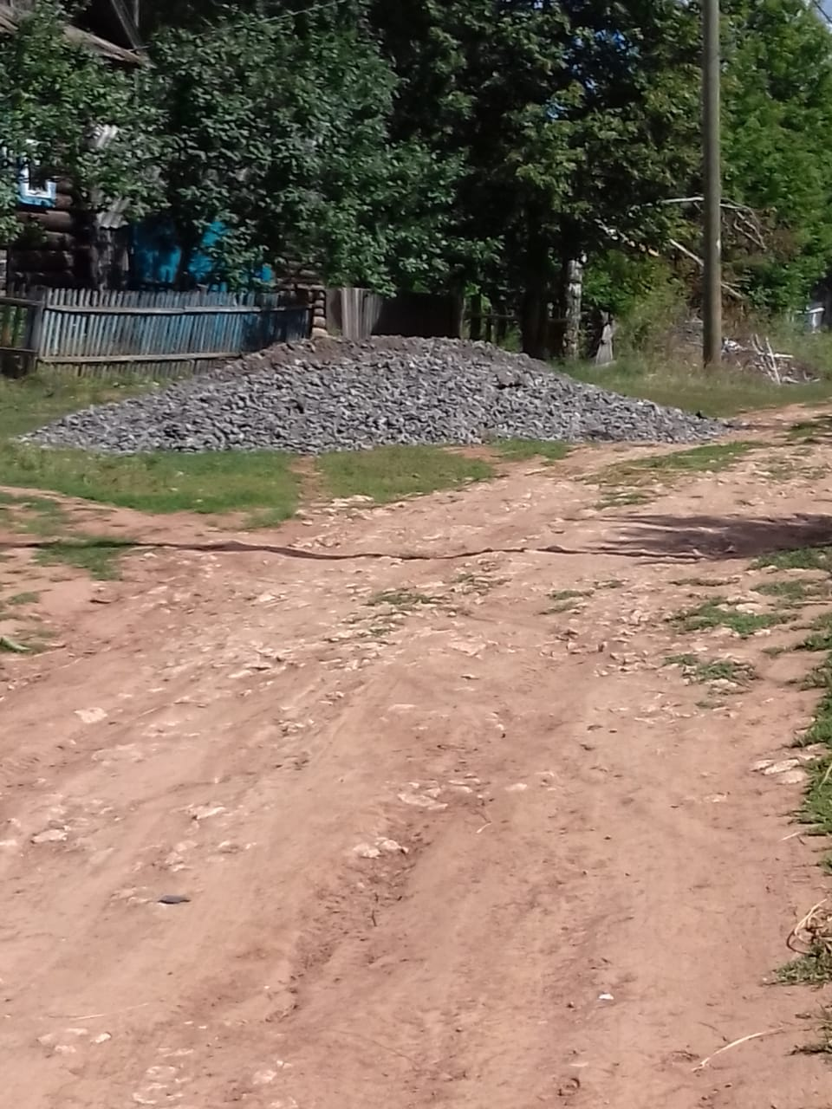
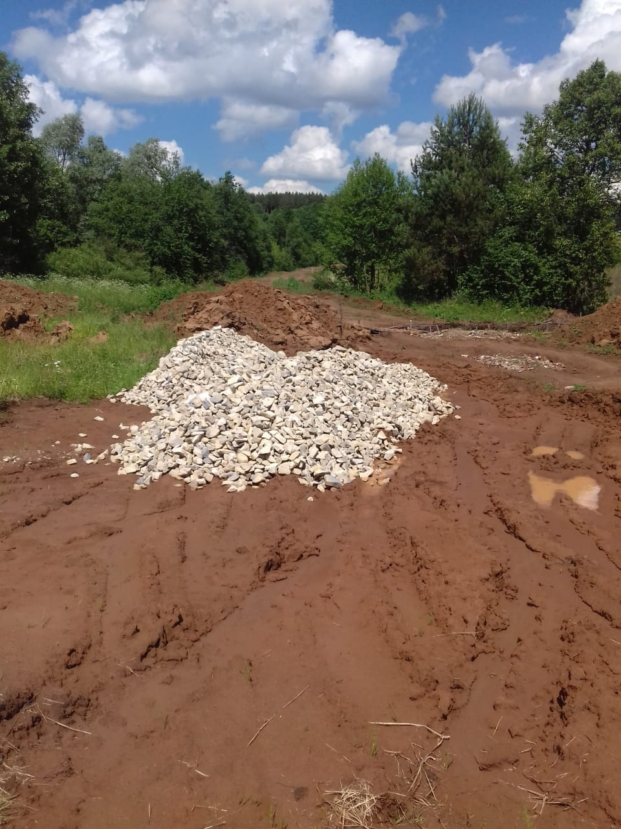

Slide 25
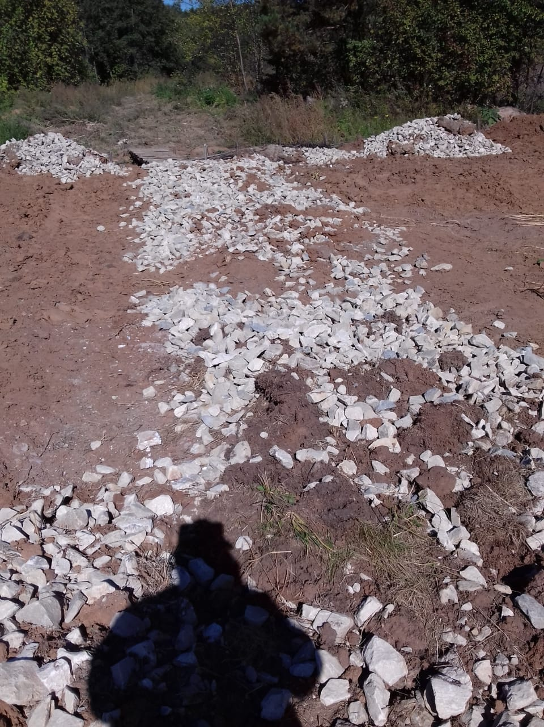
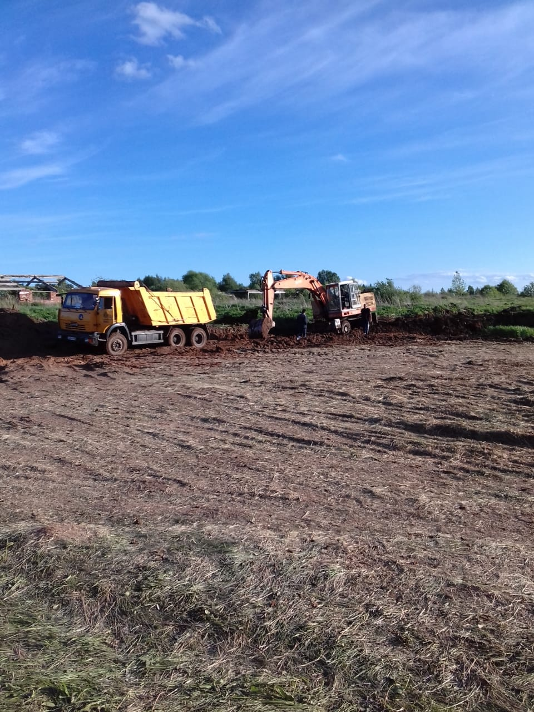

Slide 26
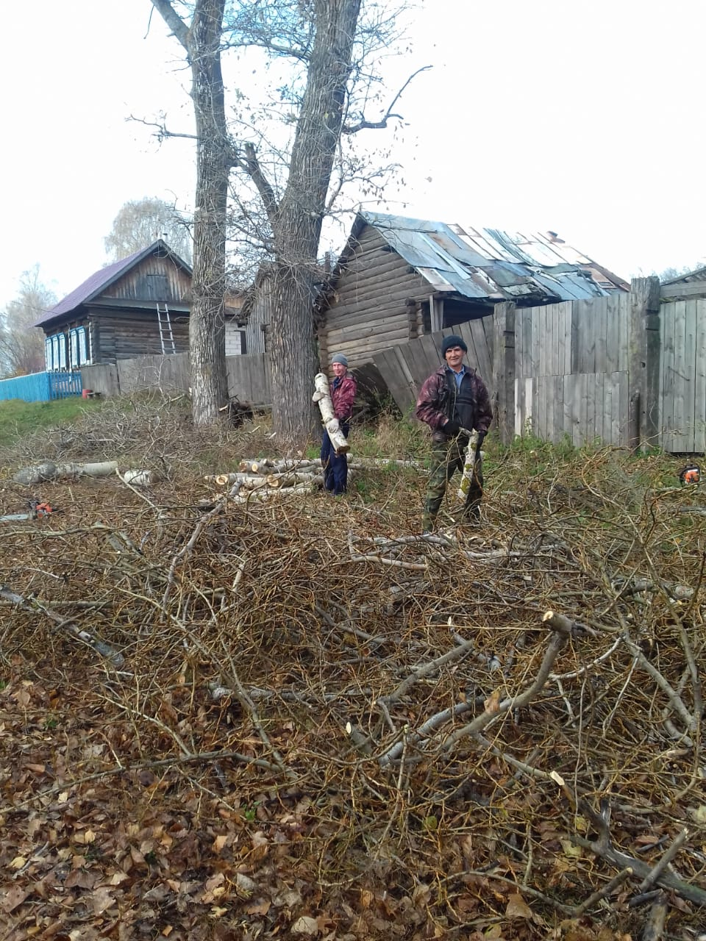
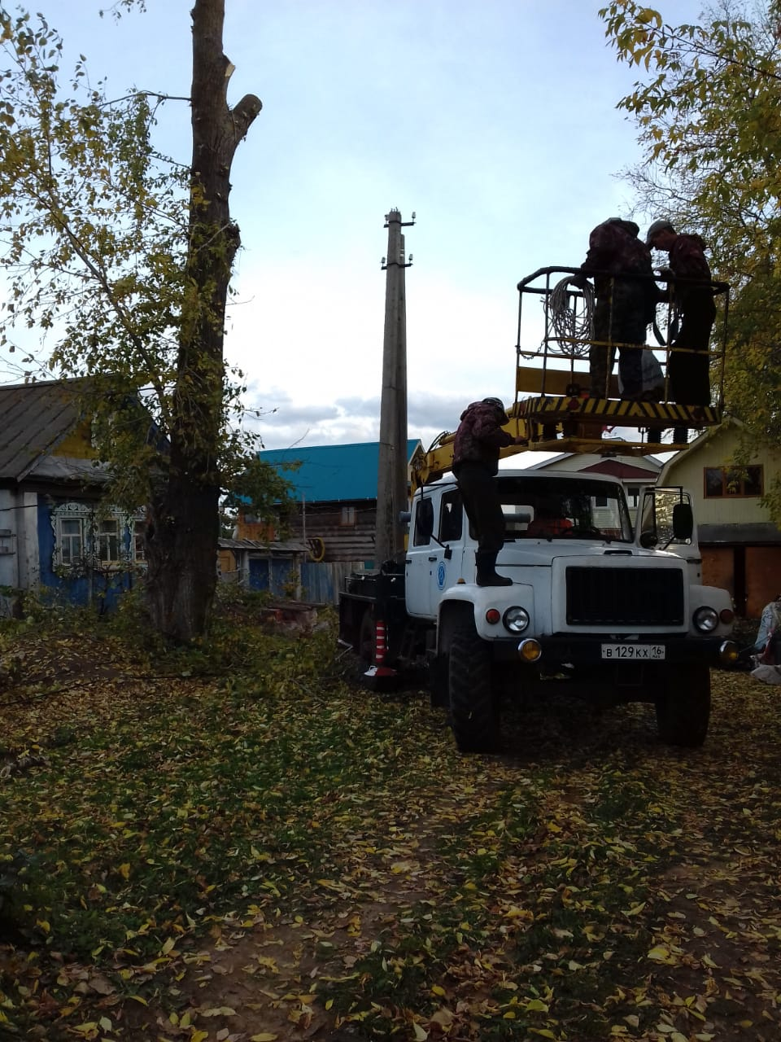

Slide 27
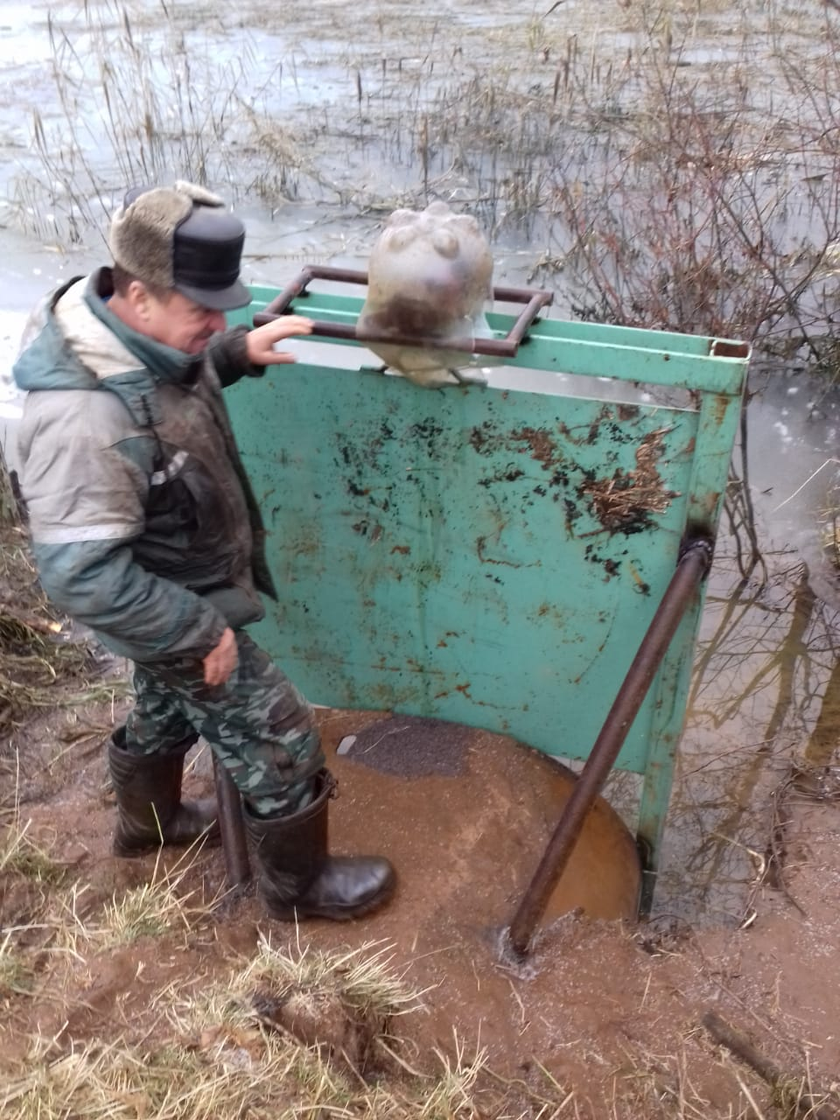
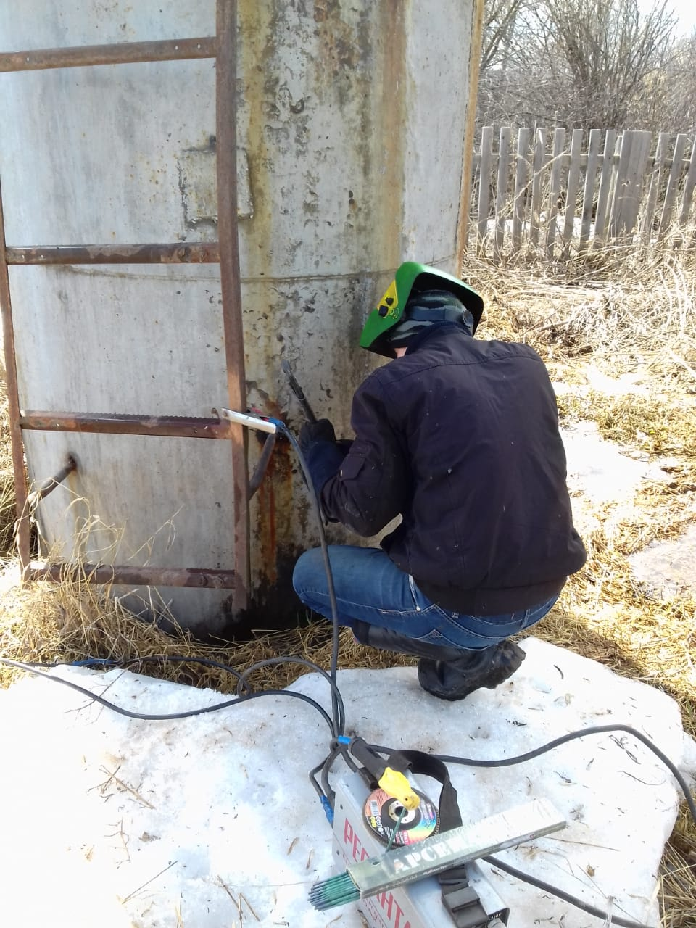

Slide 28
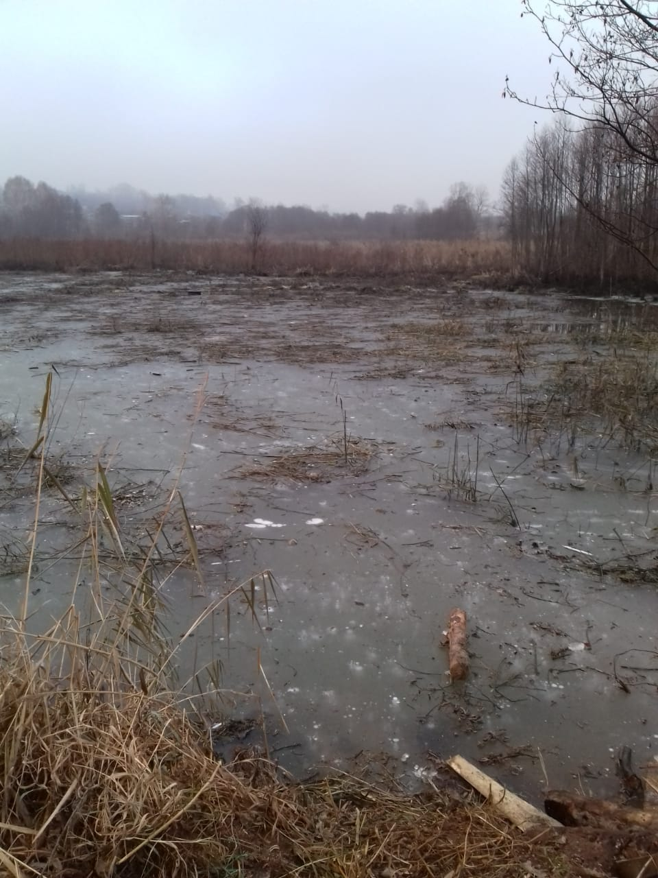
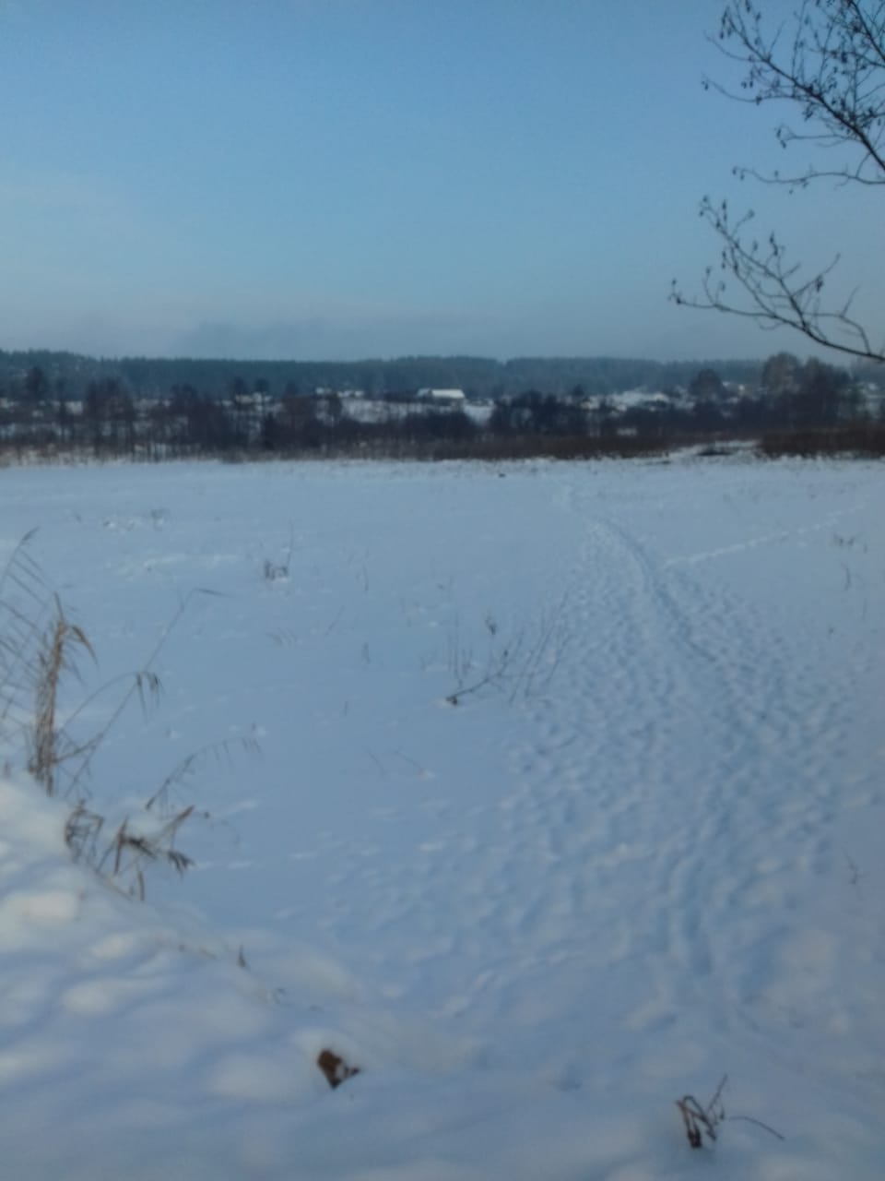

Slide 29
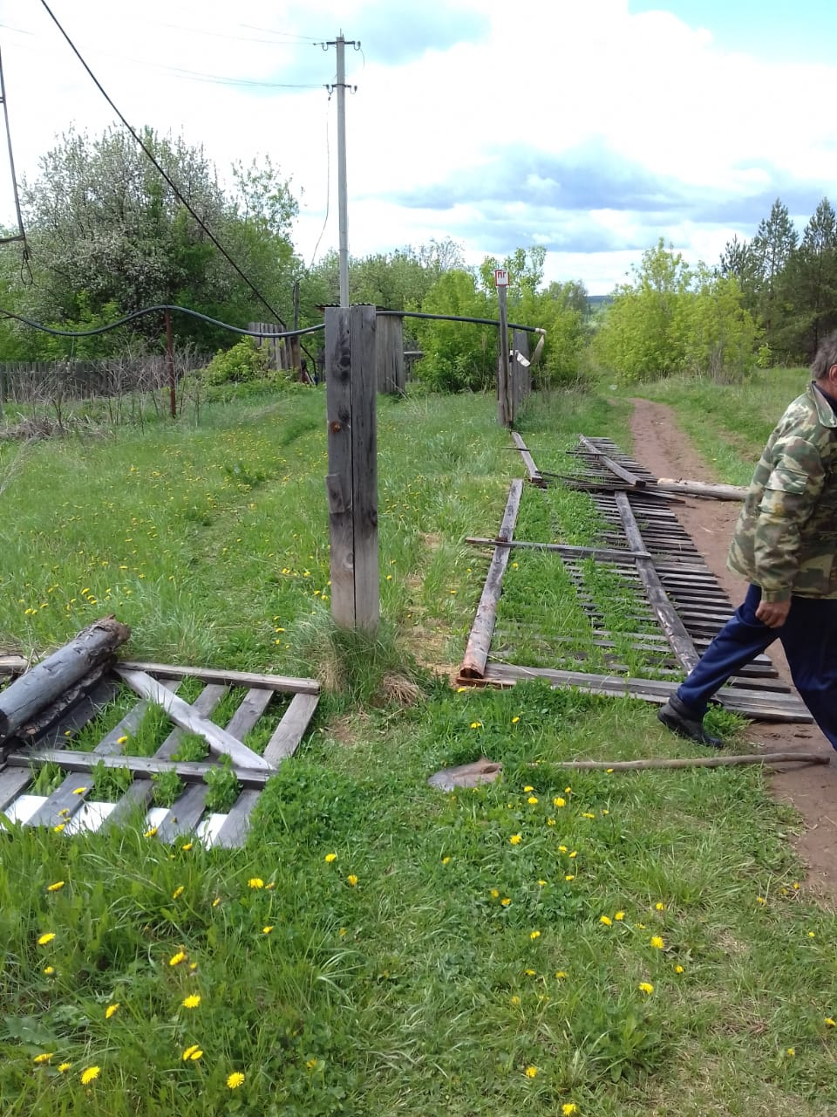
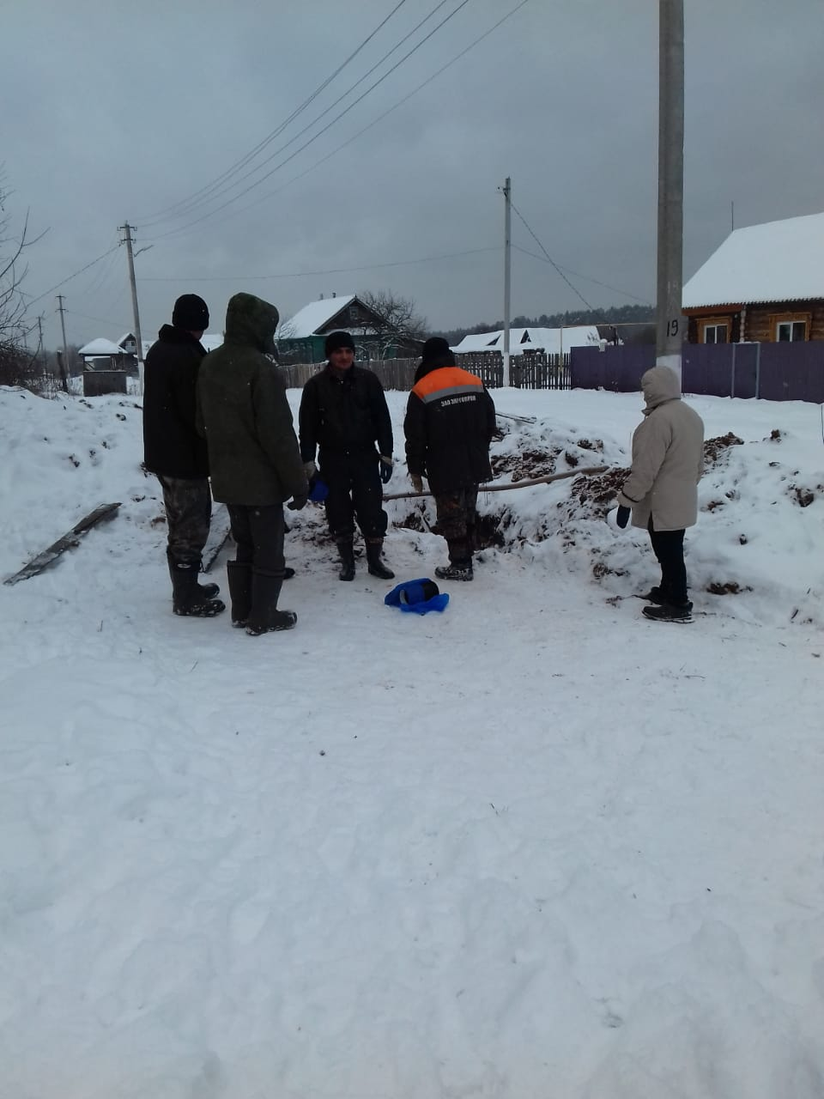

Slide 30
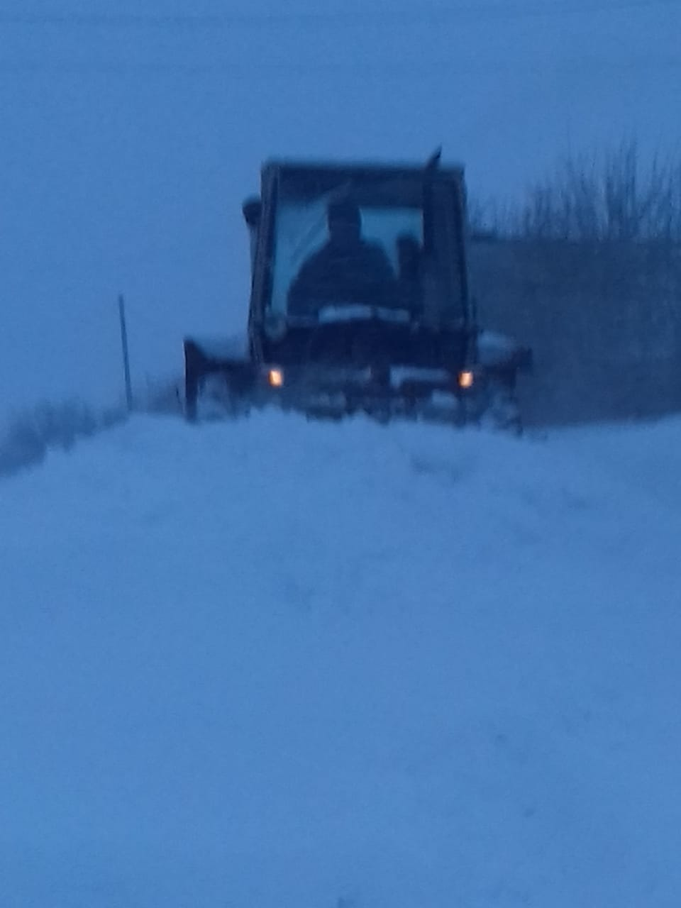
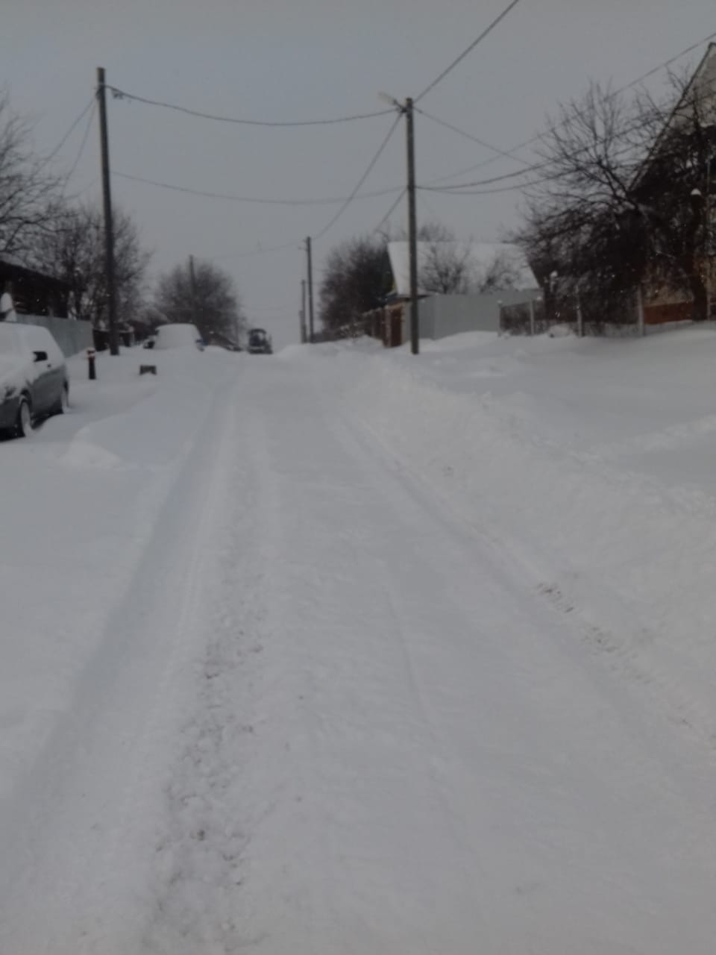

Slide 31
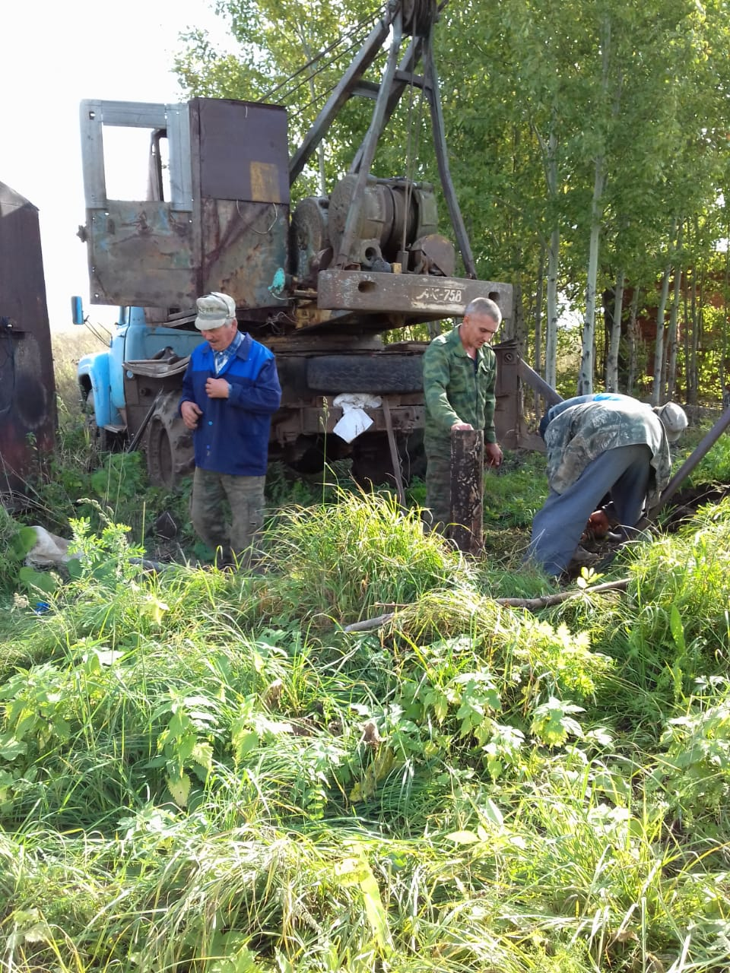
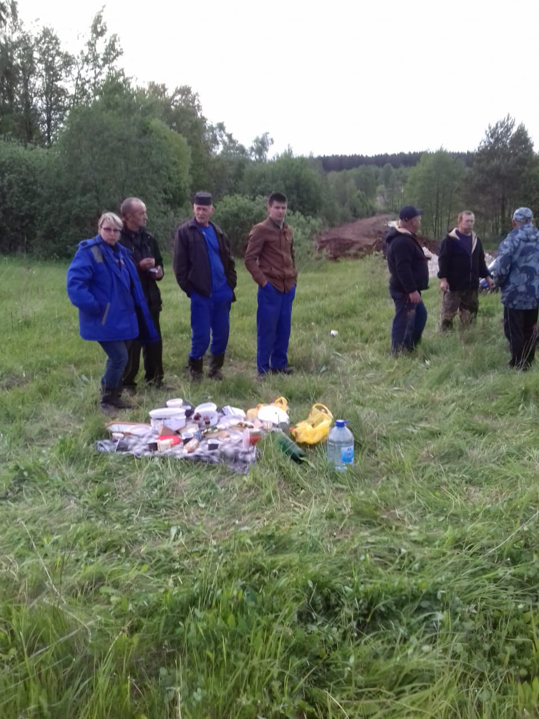

Slide 32
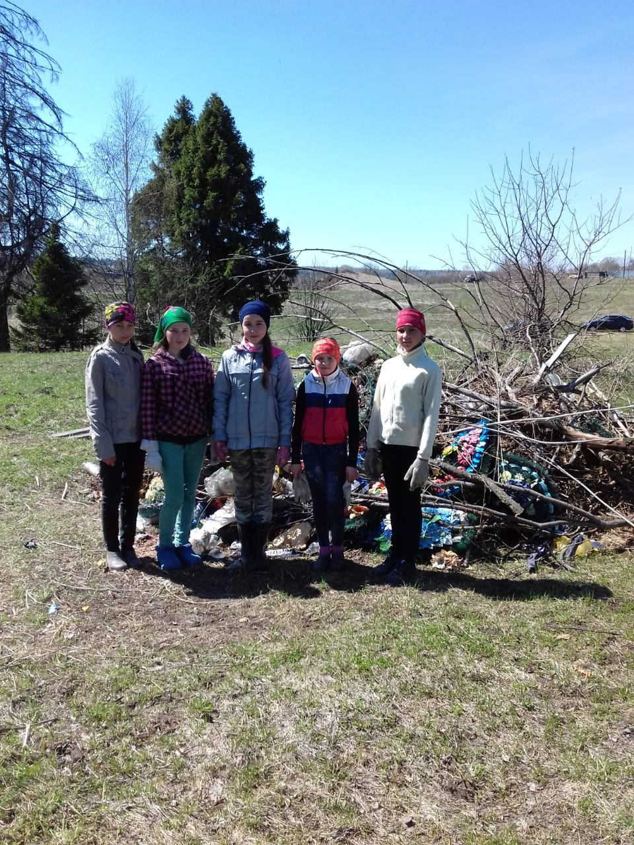
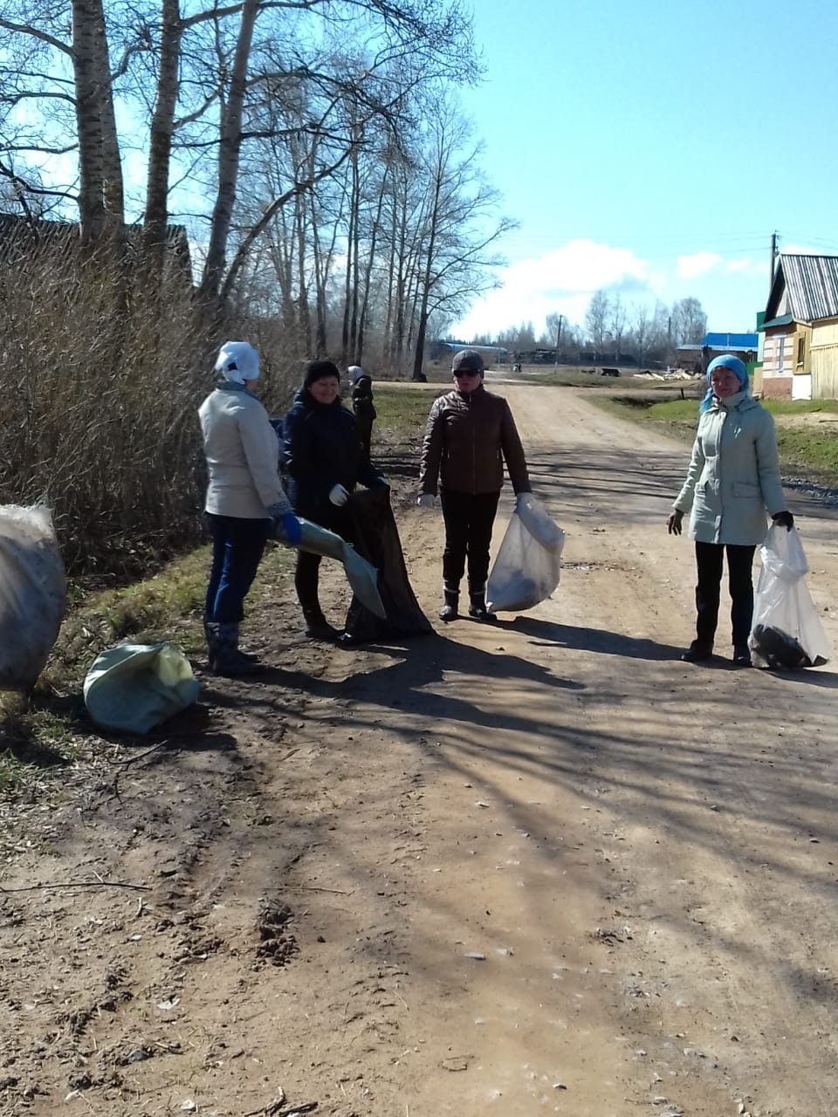

Slide 33
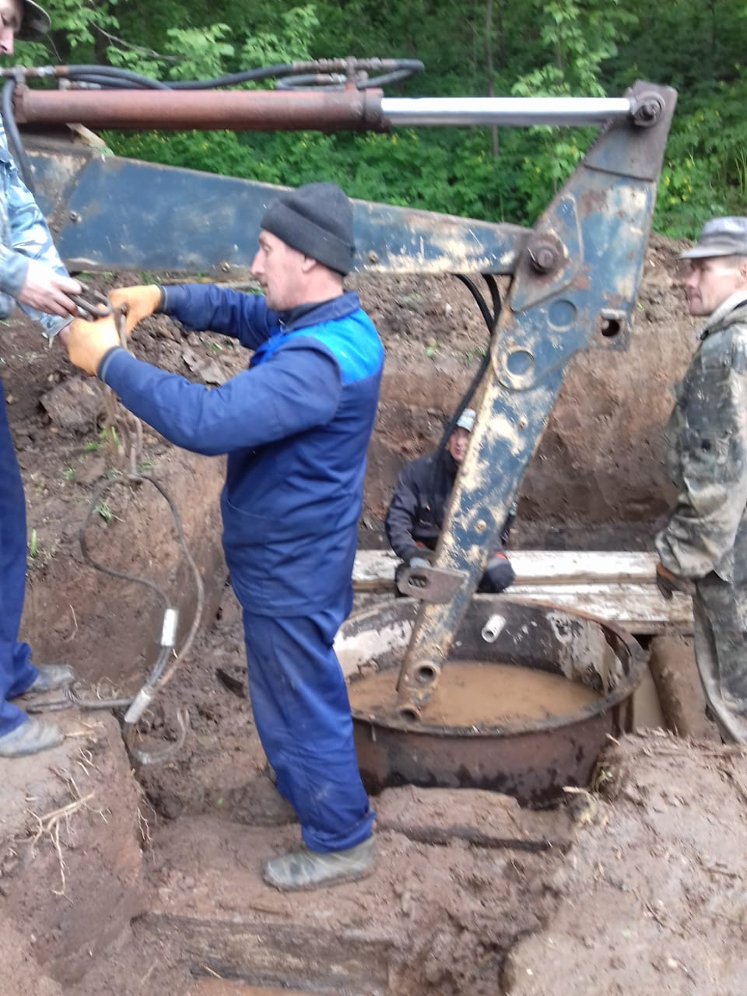

Slide 34
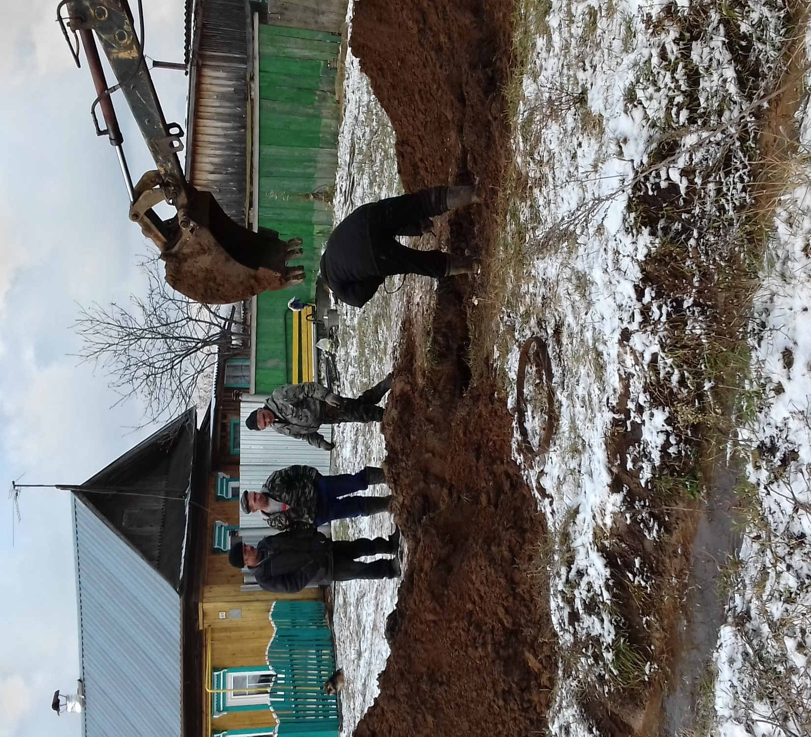
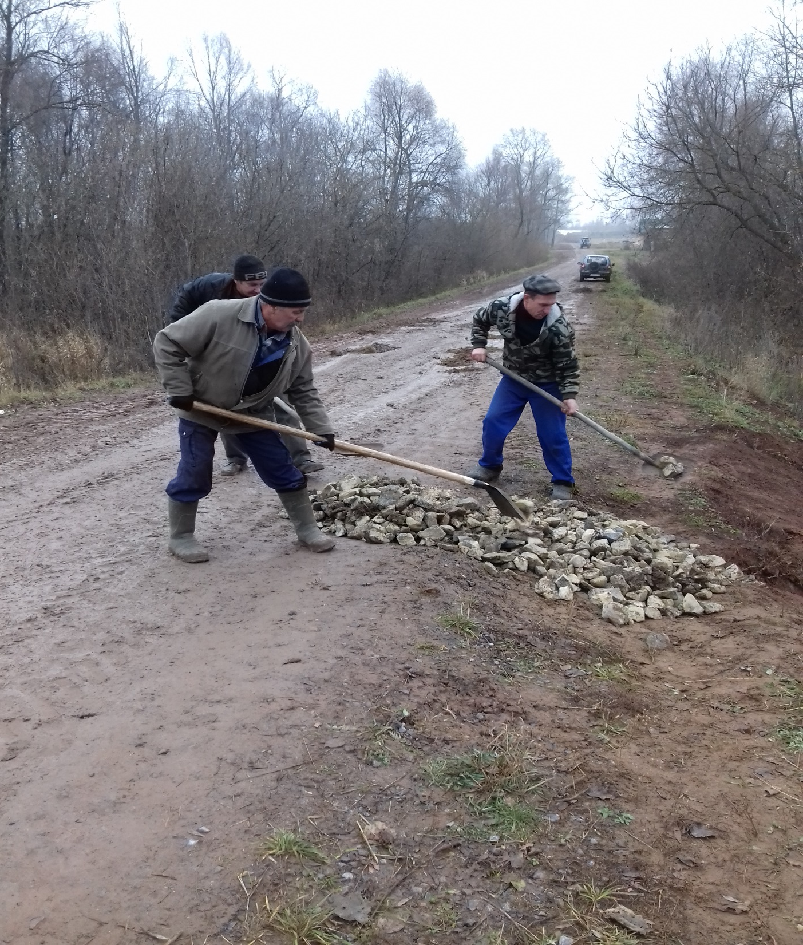

Slide 35
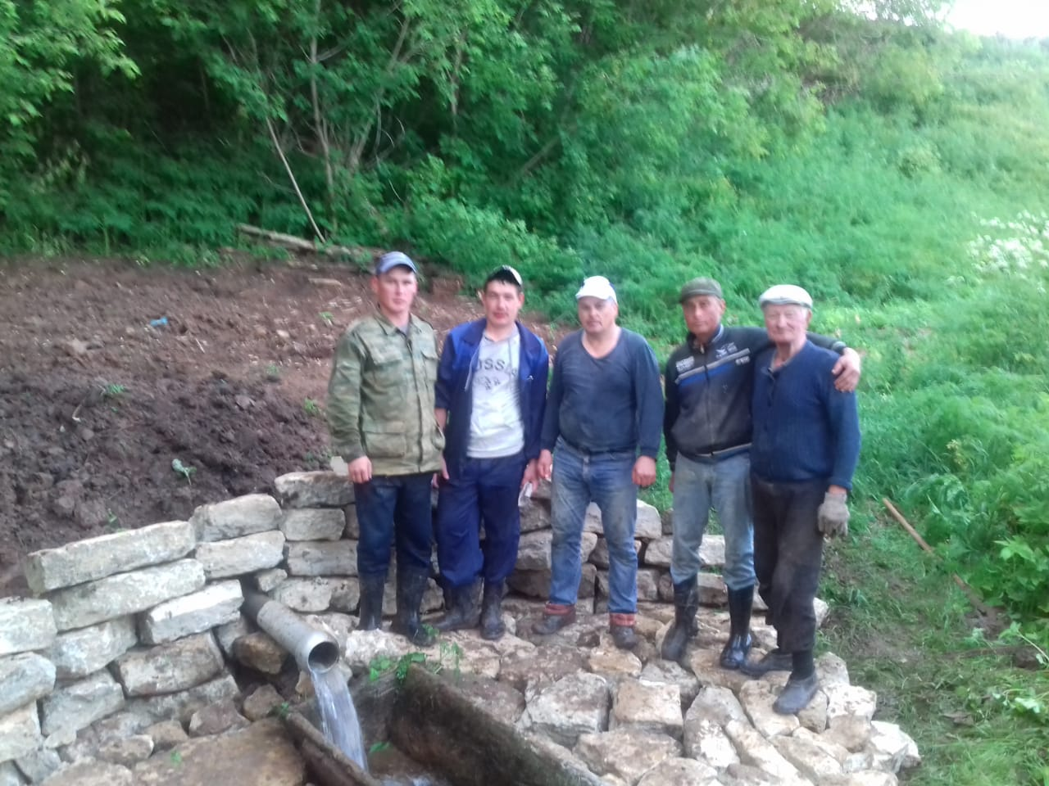

Slide 38
На 2019 год запланировано:
Приобретение щебня
Очистка улиц от снега

Slide 39
СПАСИБО ЗА ВНИМАНИЕ!!!

